Slide 1


1部 1章 物体の運動
内容解説資料
p. 14~19
第１節 運動の表し方

Slide 2


１
運動の表し方
歩く人や電車など，運動する物体の「速い」｢遅い」はどのようにして比べるとよいだろうか。また，｢速さ」や「速度」といった言葉は日常生活でもよく使われるが，どういう意味だろうか。これらの量を定義し，物体の運動を正確に表す方法を考えよう。

Slide 3

A 速さ(p.14-15)
１ 速さ
・単位時間あたりの移動距離を〔速さ〕という。
・時間の単位に秒(記号 s)，距離の単位にメートル(記号 m) を用いると，速さの単位は〔メートル毎秒〕(記号 m/s)となる。
速さ＝$\frac{\text{〔}移動距離\text{〕}}{\text{〔}経過時間\text{〕}} ⑴$

Slide 4



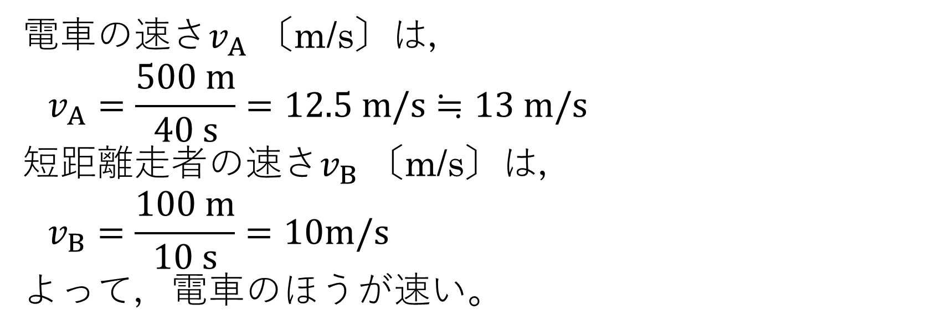
A 速さ(p.14-15)
１
500 m を40 sで走る電車と，100 m を10 sで走る短距離走者はどちらが速いか。
電車の速さ$v_{A}$〔m/s〕は，
$$v_{A}=\frac{500 m}{40 s}=12.5 m/s≒13 m/s$$
短距離走者の速さ$v_{B}$〔m/s〕は，
$$v_{B}=\frac{100 m}{10 s}=10m/s$$
よって，電車のほうが速い。
電車

Slide 5
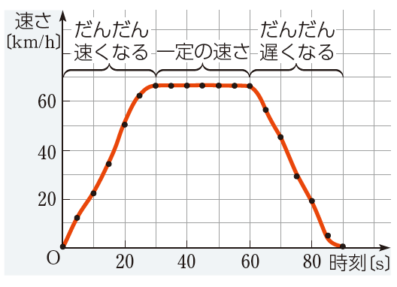

A 速さ(p.14-15)
１ 平均の速さと瞬間の速さ
・2 つの駅の間の距離を，経過時間で割った量は，この電車の〔平均の速さ〕を表している。
・各時刻における電車の速さを〔瞬間の速さ〕という。
・一般に，速さといえば， 〔瞬間の速さ〕をさす。
図 電車の速さの変化

Slide 6

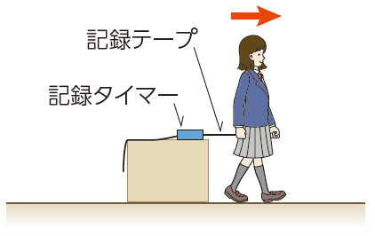
A 速さ(p.14-15)
人の運動の分析
① 記録テープの一端を持ち，一定の速さで歩く。
② テープの各区間の速さを調べる。
速さと時間の関係をグラフで表す。
平均の速さをグラフに描き入れて比較しよう。

Slide 7
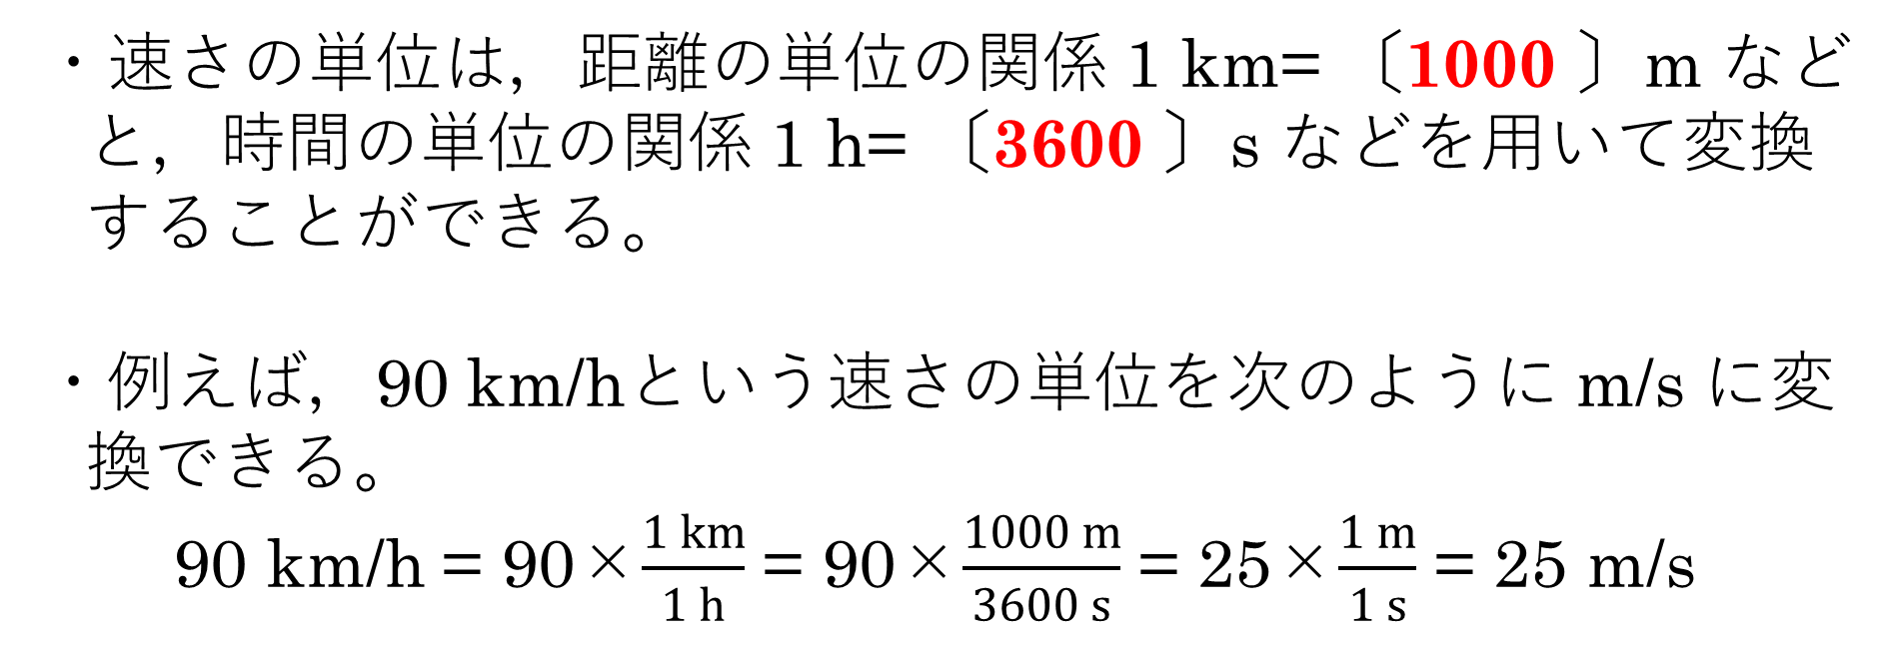
A 速さ(p.14-15)
速さの単位の変換
・速さの単位は，距離の単位の関係 1 km= 〔1000 〕m などと，時間の単位の関係 1 h= 〔3600 〕s などを用いて変換することができる。
・例えば，90 km/hという速さの単位を次のように m/s に変換できる。
90 km/h = 90×$\frac{1 km}{1 h}$ = 90×$\frac{1000 m}{3600 s}$ = 25×$\frac{1 m}{1 s}$ = 25 m/s

Slide 8
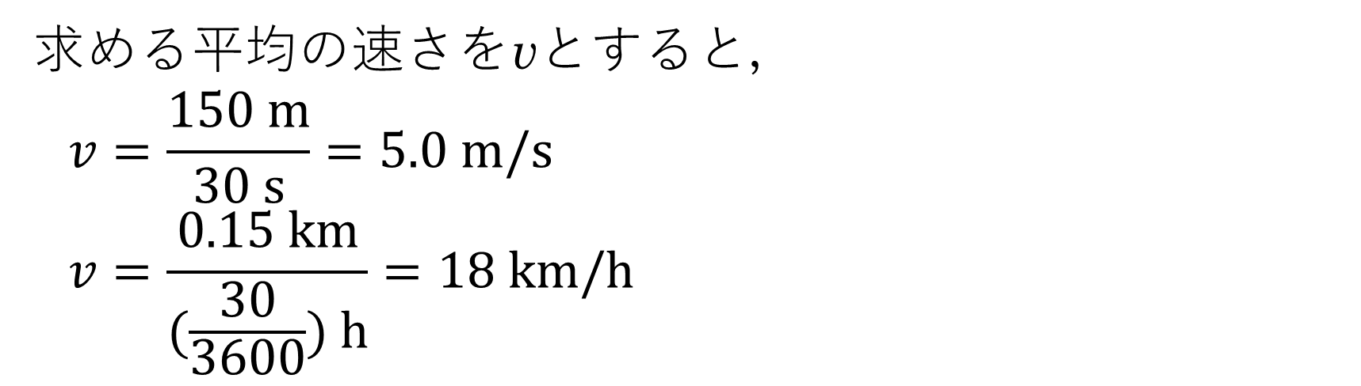
A 速さ(p.14-15)
２
自転車が30 s 間に150 m 走ったとき，自転車の平均の速さは何 m/s か。また，何 km/hか。
求める平均の速さをvとすると，
$$v=\frac{150 m}{30 s}=5.0 m/s$$
$$v=\frac{0.15 km}{(\frac{30}{3600}) h}=18 km/h$$
5.0 m/s，18 km/h

Slide 9
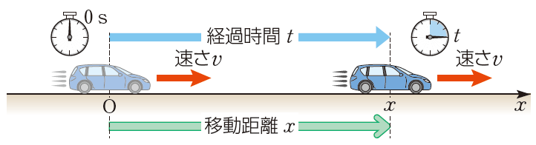
B 等速直線運動(p.16-17)
１ 等速直線運動を表す式
直線上を一定の速さで進む物体の運動を〔等速直線運動〕という。
等速直線運動
条件
直線上の運動で速さが一定
x =〔 vt 〕 ⑵
x〔m〕 移動距離
v〔m/s〕 速さ
t〔s〕 経過時間

Slide 10

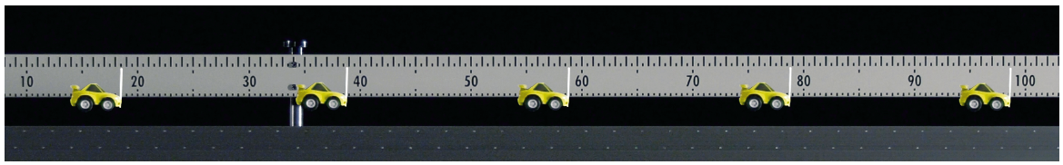
B 等速直線運動(p.16-17)
１ 等速直線運動を表す式
図 等速直線運動をする模型自動車のストロボ写真(発光間隔 0.2 s，目盛り単位 cm)

Slide 11

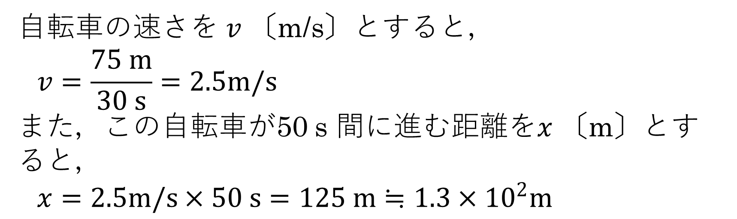
B 等速直線運動(p.16-17)
長い直線道路を一定の速さで走る自転車が 30 s 間に 75 m 進んだ。自転車の速さを求めよ。また，50 s 間に進む距離を求めよ。
自転車の速さを $v$〔m/s〕とすると，
$$v=\frac{75 m}{30 s}=2.5m/s$$
また，この自転車が50 s 間に進む距離を$x$〔m〕とす
ると，
$$x=2.5m/s×50 s=125 m≒1.3×{10}^{2}m$$
2.5 m/s，$1.3×{10}^{2}$m

Slide 12
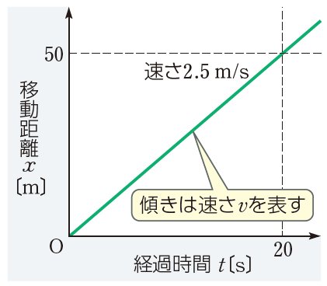
B 等速直線運動(p.16-17)
２ 等速直線運動を表すグラフ
・物体が等速直線運動をする場合，x-t グラフは傾きが 〔一定〕の直線となる。
・x-t グラフの傾きは，物体の〔速さ〕v を表している。
図 等速直線運動のx-tグラフ

Slide 13
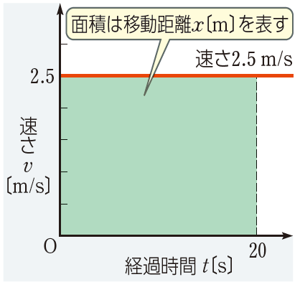
B 等速直線運動(p.16-17)
２ 等速直線運動を表すグラフ
・物体が等速直線運動をする場合，v-t グラフはt 軸に〔平行〕な直線となる。
・t〔s〕間の移動距離は，その間の v-t グラフとt 軸で囲まれた部分の〔面積〕で表される。
図 等速直線運動のv-tグラフ

Slide 14
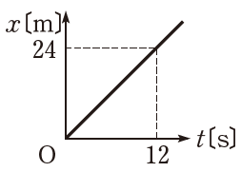
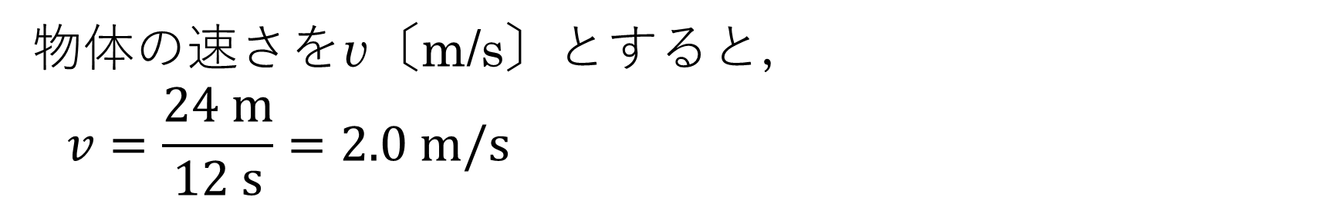
B 等速直線運動(p.16-17)
４
ある物体が等速直線運動をしている。このとき，物体の移動距離 xと経過時間 t の関係は右図の x-t グラフのように表された。この物体の速さは何 m/s か。
物体の速さをv〔m/s〕とすると，
$$v=\frac{24 m}{12 s}=2.0 m/s$$
2.0 m/s

Slide 15
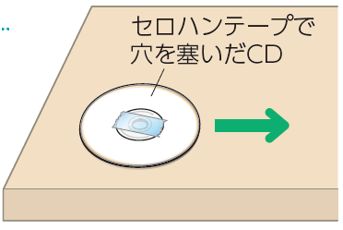
B 等速直線運動(p.16-17)
等速直線運動
①CD の穴をラベル面側からセロハンテープを貼って塞ぐ。
②ラベル面を上にしてなめらかな机の上ですべらせる。
③運動の様子を撮影し，物体の位置や速さの変化を調べる。

Slide 16
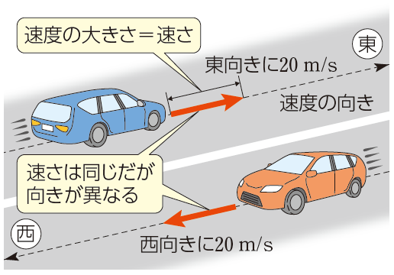
C 変位と速度(p.17-19)
１ 速度
・速さと運動の向きを合わせた量を〔速度〕という。
・直線の方向のどちらかの向きを正として座標軸をとり，速度の向きを正負の〔符号〕で表す。
・大きさと向きをもつ量を〔ベクトル〕という。
図 速さと速度

Slide 17
C 変位と速度(p.17-19)
５
東西方向の高速道路を，自動車Aは東向きに20 m/s，自動車Bは西向きに 25 m/s の速さで走っている。東向きを正の向きとして，それぞれの速度を答えよ。
東向きを正とすると，自動車Aの速度は東向きだから20 m/s，自動車Bの速度は西向きだから－25 m/sとなる。
A：20 m/s，B：－25 m/s

Slide 18
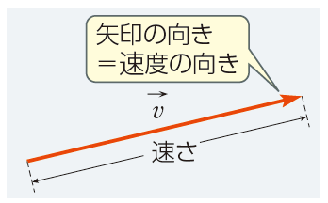
C 変位と速度(p.17-19)
速度ベクトル
・速度をベクトルとして記号で表すときは〔 v 〕のように書き，図示するときは矢印で表す。
・矢印の向きは速度の〔向き〕を表し，矢印の長さは速度の〔大きさ〕 (速さ)に比例するように描く。
・単に〔 v 〕と表すこともある。

Slide 19
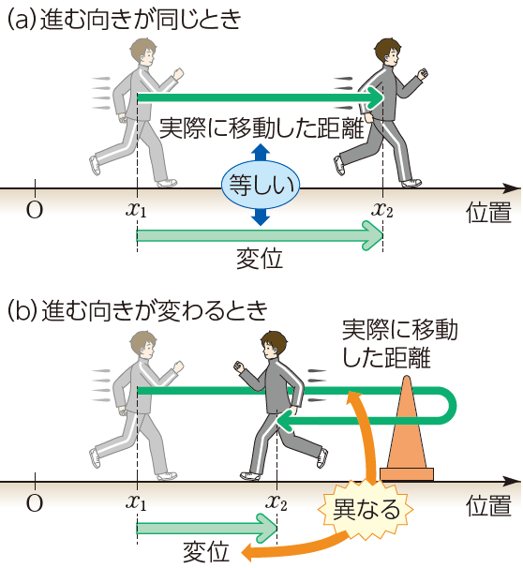
C 変位と速度(p.17-19)
２ 位置と変位
・原点Oと正の向きを決めると，物体の位置を〔座標〕で表すことができる。
・物体の位置の変化を〔変位〕という。
Δx = x₂ー x₁ ⑶
図 時刻t₁からt₂の間における物体の位置の変化

Slide 20
C 変位と速度(p.17-19)
・変位の大きさは 2 点間の〔距離〕を表す。
・正負の符号は移動の〔向き〕を表す。
図 時刻t₁からt₂の間における物体の位置の変化

Slide 21
C 変位と速度(p.17-19)
６
x 軸上の x = 2.0 m の位置にあった物体が x 軸上を運動し，x = 5.0 m の位置に移動した。この間の物体の変位の大きさは何 m か。また，変位の向きはどちら向きか。
求める変位をΔx 〔m〕とすると，
Δx = 5.0 m－2.0 m =3.0 m
3.0 m，x 軸の正の向き

Slide 22
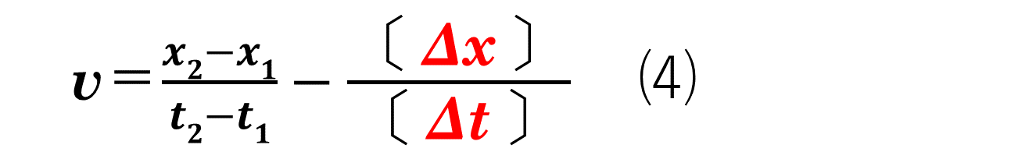
C 変位と速度(p.17-19)
３ 平均の速度と瞬間の速度
・変位を経過時間で割った量は
〔単位時間あたりの変位〕を表す。
・単位時間あたりの変位を〔平均の速度〕という。
・変位が負のとき，平均の速度は〔負〕となる。
  v＝$\frac{x2−x1}{t2−t1}−\frac{\text{〔} \text{Δ}\text{x} \text{〕}}{\text{〔} \text{Δ}\text{t} \text{〕}} ⑷$

Slide 23
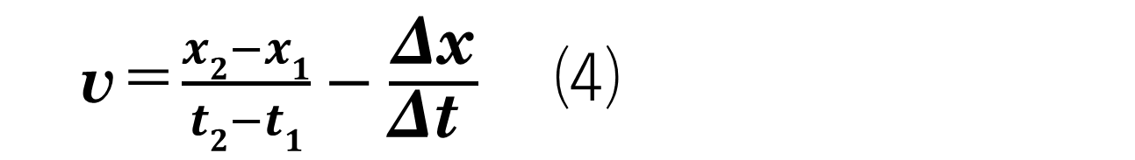
C 変位と速度(p.17-19)
３平均の速度と瞬間の速度
  v＝$\frac{x2−x1}{t2−t1}−\frac{\text{Δ}\text{x}}{\text{Δ}\text{t} } ⑷$
・Δt を非常に小さくした場合の速度を〔瞬間の速度〕という。
・瞬間の速度の大きさが〔瞬間の速さ〕である。
・一般に，速度といえば〔瞬間の速度〕をさす。

Slide 24
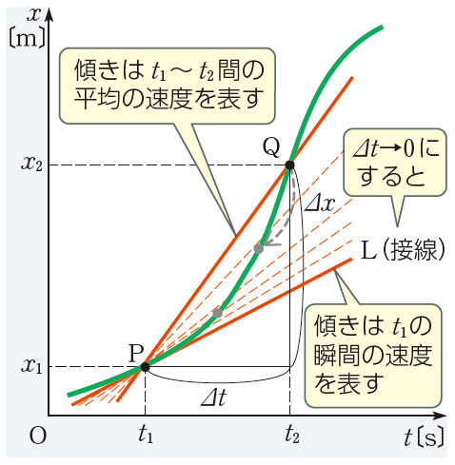
C 変位と速度(p.17-19)
４ x-tグラフと瞬間の速度
・図の直線 PQ の傾きは，時刻 t₁から時刻 t₂ までの〔平均の速度〕を表す。
・時刻 t₁ での接線 L の傾きは，時刻 t₁ における〔瞬間の速度〕を表す。
図 x-tグラフと瞬間の速度

Slide 25
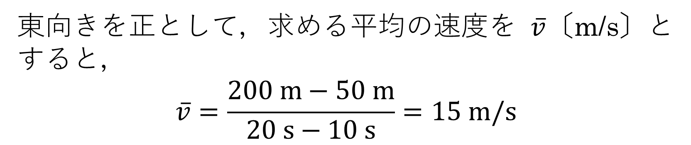
C 変位と速度(p.17-19)
７
止まっていた自動車が東向きに動き出して，10 s後には止まっていたところから 50 m，20 s後には 200 mの位置を走っていた。東向きを正として，動き出して 10 s 後から 20 s 後の間の平均の速度を求めよ。
東向きを正として，求める平均の速度を $\overline{v}$〔m/s〕とすると，
$$\overline{v}=\frac{200 m−50 m}{20 s−10 s}=15 m/s$$
15 m/s

Slide 26
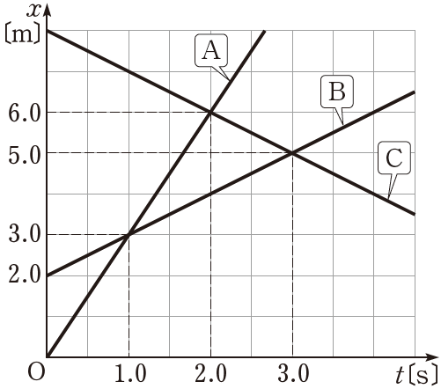
C 変位と速度(p.17-19)
８
右の図は，x 軸上を等速直線運動する 3 つの物体A，B，C の x-t グラフである。
⑴ A，B，Cの速度を求めよ。
⑵ 時刻 t〔s〕における A，B，C の位置 x_{A}〔m〕，x_{B}〔m〕，x_{C}〔m〕を，それぞれ t を用いて表せ。

Slide 27
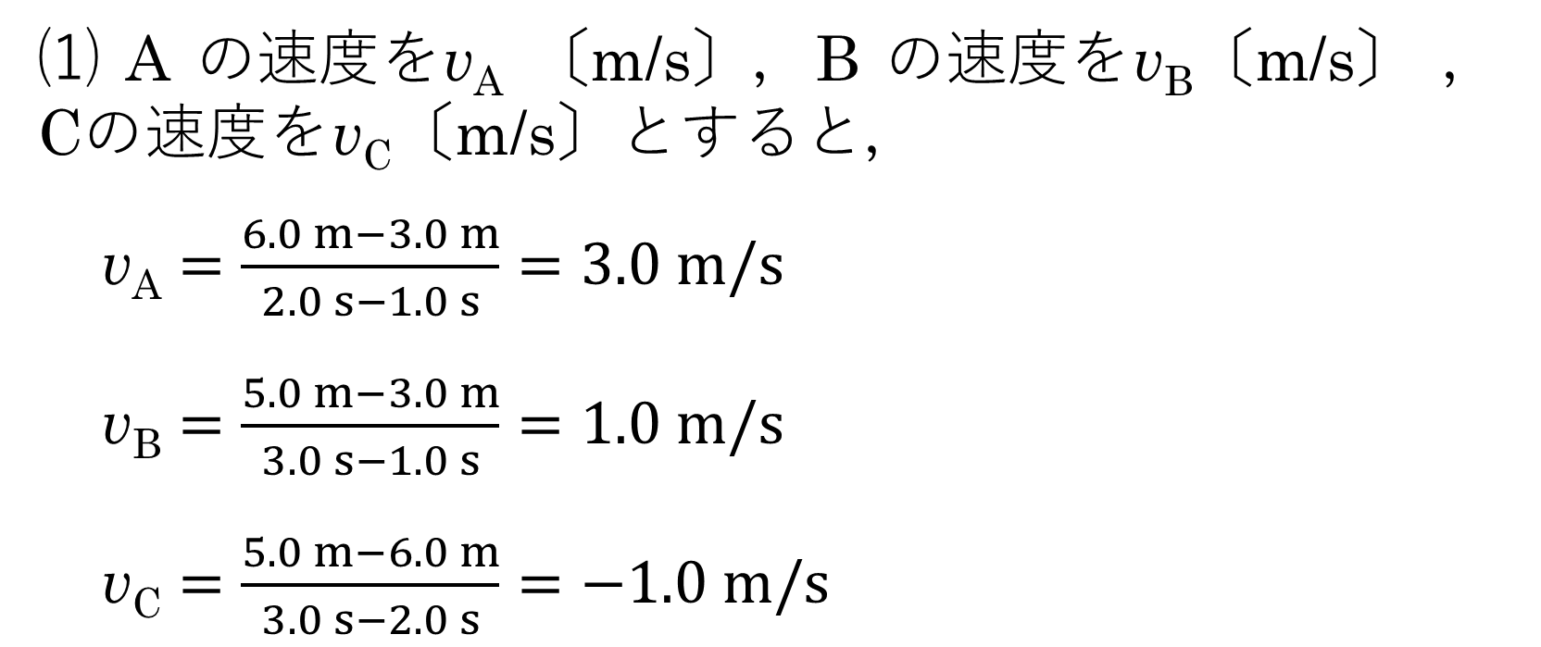
C 変位と速度(p.17-19)
⑴ A の速度をv_{A} 〔m/s〕，B の速度をv_{B}〔m/s〕 ，Cの速度をv_{C}〔m/s〕とすると，
$\text{v}\text{A}=\frac{6.0 m−3.0 m}{2.0 s−1.0 s}=3.0 m/s$
$\text{v}\text{B}=\frac{5.0 m−3.0 m}{3.0 s−1.0 s}=1.0 m/s$
$\text{v}\text{C}=\frac{5.0 m−6.0 m}{3.0 s−2.0 s}=−1.0 m/s$
⑴ A：3.0 m/s，B：1.0 m/s，C：－1.0 m/s

Slide 28
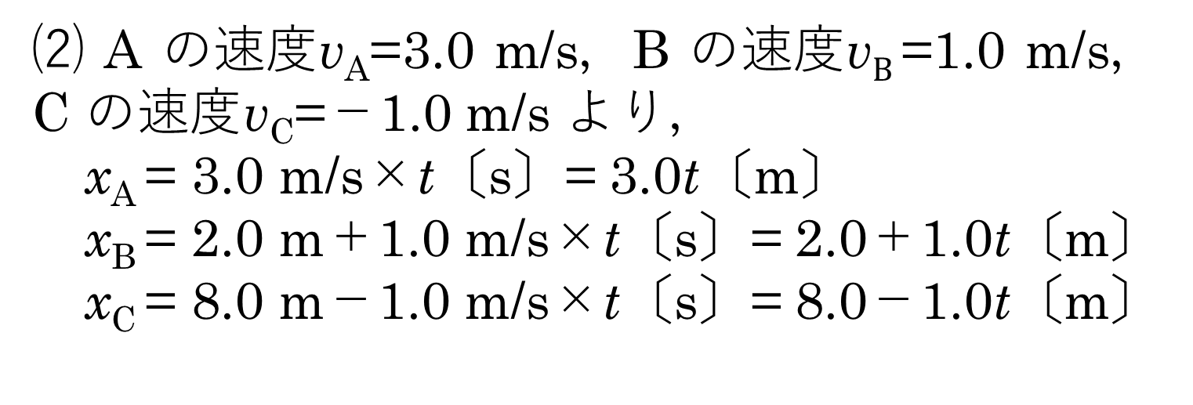
C 変位と速度(p.17-19)
⑵ A の速度$\text{v}\text{A}$=3.0 m/s，B の速度$\text{v}B$=1.0 m/s，C の速度$\text{v}\text{C}$=－1.0 m/s より，
x_{A} = 3.0 m/s×t〔s〕= 3.0t〔m〕
x_{B} = 2.0 m＋1.0 m/s×t〔s〕= 2.0＋1.0t〔m〕
x_{C} = 8.0 m－1.0 m/s×t〔s〕= 8.0－1.0t〔m〕
⑵ x_{A} = 3.0t〔m〕，
x_{B} = 2.0＋1.0t〔m〕，
x_{C} = 8.0－1.0t〔m〕

Slide 29

内容解説資料
この節の振り返り
●〔速さ〕は単位時間あたりの移動距離，〔速度〕は単位時間あたりの変位を表す。
●〔等速直線運動〕は，一定の速さで直線上を進む運動で，x = vt と表すことができる。
(x：移動距離，v：速さ，t：経過時間)

Slide 30

内容解説資料
この節の振り返り
◆ Challenge
□運動を表すとき「速さ」ではなく「速度」が必要になるのはどんなときか，具体例を考えよう。
速さは速度の大きさだけをもち，向きを区別しないため，向きを示す必要がある場合は速度を用いることが必要となる。また，乗り物は，速さが同じでも向きが違うと行き先が変わってしまう。風速だけでなく風向が記録に影響するスポーツも多い。

